Slide 1
Aktualizace Informační koncepce ČR pro rok 2022
Pavel Hrabě
OHA, Digitální Česko a NAKIT

Slide 2
Právní ukotvení IK ČR a IK OVS
Zákon číslo 365/2000 Sb. v platném znění:
  §3: Vláda a) schvaluje informační koncepci České republiky.
  § 5a odst. (1) Ministerstvo vytváří a předkládá vládě ke schválení informační koncepci České republiky.
  §5a odst. (2) OVS vytvářejí a vydávají informační koncepci orgánu veřejné správy, uplatňují ji v praxi a vyhodnocují její dodržování.
  Přechodná ustanovení zavedena zákonem č. 104/2017 Sb. Čl. II
    Orgány veřejné správy uvedou své informační koncepce do souladu s informační koncepcí České republiky podle § 5a odst. 1 zákona č. 365/2000 Sb., ve znění účinném ode dne nabytí účinnosti tohoto zákona, do 24 měsíců ode dne jejího schválení vládou.
Informační koncepce ČR byla přijata usnesením vlády č. 629/2018 ze dne 3.10.2018.
  Termín uvedení do souladu: 2. 10. 2020
Dne 15.6.2020 byla schválena usnesením vlády č. 644/2020 novelizovaná podoba IKČR – již se 6 hlavními cíli.
  Termín uvedení do souladu se změnami: 14. 6. 2022
Dne 9.11.2022 byla schválena usnesením vlády č. 931/2022 novelizovaná podoba IKČR.
  Termín uvedení do souladu se změnami: 8. 11. 2024

Slide 3
Realizace IK ČR
IK ČR je „Strategický rámec“
  proto v ní nejsou termíny a zodpovědnosti
Realizuje se současně:
  prostřednictvím svých implementačních plánů
  prostřednictvím IK Orgánů veřejné správy
Záměry do implementačních plánů by měly vycházet z IK OVS
a z jejich „uvedení do souladu“ s IK ČR.
  Již to OHA a Kompetenční centrum kontroluje, ale zbývá ještě mnoho práce.
Zbylé záměry by měly být „centrálně přidělovány“
  K tomu ale zatím není politická síla.

Slide 4
Změny IK ČR pro rok 2022 - I
Verze | Kapitola | Změny
2022 | 1.1 | Upřesnění výjimek z působnosti IKČR Aktualizace popisu strategických dokumentů, na které IKČR navazuje
 | 1.2 | Nově doplněna kapitola 1.2 Přehled verzí
 | 2 | Změna názvu a obsahu kapitoly ve smyslu nahrazení termínu „vrcholový cíl“ termínem „vize“
 | 3 | Vysvětlení historie vzniku hlavního cíle č. 6 přesunuta z této kapitoly do kapitoly 1.2
 | 4 (všechny podkapitoly) | Doplněny stručné názvy dílčích cílů Zjednodušení, zpřesnění a aktualizace popisu jednotlivých dílčích cílů Z popisu všech dílčích cílů byly odstraněny vysvětlující informace nutné v původní verzi vzhledem k neexistenci NAP a NAR v době jejího vzniku
 | 4.1 | Doplněn nový dílčí cíl 1.9 Proaktivní poskytování služeb
 | 4.2 | Dílčí cíl 2.2 vypuštěn, protože je plně pokryt záměry pilířů ČDE a DES Doplněn nový dílčí cíl 2.10 Legislativní podpora proaktivního poskytování služeb

Slide 5
Změny IK ČR pro rok 2022 - II
Verze | Kapitola | Změny
2022 | 4.3 | Z dílčího cíle 3.8 odstraněna věta: „Opatření tohoto cíle pro veřejnou správu souvisí s opatřeními cílů DES HC5 pro celou společnost, zejména pak s dílčími cíli 5.4 a 5.5.“ Doplněny nové dílčí cíle: 3.9 Přeshraniční elektronická identifikace, 3.10 Digitální oprávnění a zmocnění (téma bylo původně součástí popisu dílčího cíle 3.6), 3.11 Elektronické platby a 3.12 Stavebnice sdílených řešení
 | 4.4 | Z dílčího cíle 4.7 odstraněna věta „Cíl redukován na personální opatření, podstatná část cíle přesunuta do HC6 a rozdělena do samostatných cílů 6.1, 6.2 a 6.3“
 | 4.5 | Význam dílčího cíle 5.8 změněn z původní podpory agendových systémů pro výkon samostatné působnosti nově na budování sdílených platforem pro malé agendy a malé úřady státní správy i samosprávy
 | 4.6 | Z popisu dílčích cílů odstraněny odkazy na jiné dílčí cíle, ze kterých vznikly
 | 5.2 | Přidán nový architektonický princip P18 Datová suverenita a nezávislost, P19 Otevřená řešení a a P20 Metriky digitálních služeb
 | 7.3 | Doplněn navažující dokument č. 5 Rozšiřující znalostní báze

Slide 6
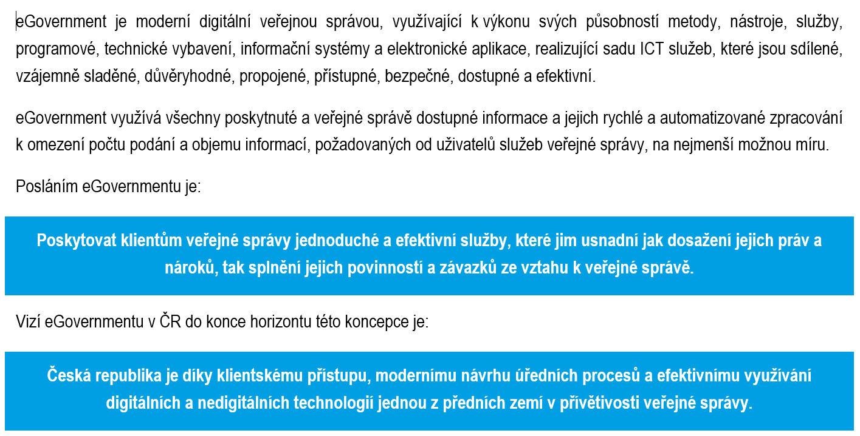
Změna vize a poslání

Slide 7
Nové cíle
1.9 | Proaktivní poskytování služeb | Cílem je minimalizovat nutný počet interakcí klientů s veřejnou správou ve všech životních situacích díky proaktivnímu poskytování služeb či vyřizování povinností automaticky „za klienty“ všude tam, kde je to možné a vhodné. Veřejná správa by neměla nutit své klienty žádat o služby, u kterých může s jistotou nebo vysokou pravděpodobností předpokládat, že je budou muset či chtít využít. Při naplňování tohoto cíle by měl být kladen důraz na mezirezortní spolupráci a agregaci logicky na sebe navazujících služeb do ucelených a maximálně automatizovaných procesů řešení konkrétních životních situací. Tyto procesy by měly být kromě požadavku klienta nově a v rostoucí míře startovány také událostmi nastávajícími na straně veřejné správy, ať už automaticky (např. vypršení platnosti dokladu) nebo aktivitou úředníka.
2.10 | Legislativní podpora proaktivního poskytování služeb | Usilovat při tvorbě nové i aktualizaci platné legislativy o implementaci právních úprav, které umožní minimalizovat nutný počet interakcí klientů s veřejnou správou ve všech životních situacích a podpoří veřejnou správu při proaktivním poskytování služeb či vyřizování povinností „za klienty“ všude tam, kde je to možné a vhodné. Vytvoření doporučení, metodik, postupů a příkladů nejlepší praxe, které budou při vzniku a úpravě digitálních služeb zváženy a využity.

Slide 8
Nové cíle
3.9 | Přeshraniční elektronická identifikace | Rozvoj identitních prostředků podporujících přeshraniční identifikaci pro vnitřní fungování ve veřejné správě a vybraných částech soukromoprávních činností pro použití v evropském prostoru dle nařízení eIDAS. Očekává se rozvoj v oblasti identity plně pod kontrolou držitele, konkrétně elektronických aplikací uchovávající identitní a další údaje v důvěryhodném prostoru. Konečná evropská podoba závisí na revizi nařízení eIDAS, česká podoba chce být maximálně kompatibilní, ale může se odlišovat pro vnitřní užití, podobně jako je to u systému NIA.
3.10 | Digitální oprávnění a zmocnění | Vybudovat centrální služby na úrovni základního registru proto, aby klient (fyzická nebo právnická osoba) mohl být při užívání digitálních služeb veřejné správy digitálně zastupován jinou osobou, a to formou plné moci či zákonným zmocněním. Úřad musí zajistit i soulad mezi digitálními a papírovými zmocněními, kdy se pro použití v tradičních a digitálních obslužných kanálech mohou navzájem nahrazovat, rušit, doplňovat.
3.11 | Elektronické platby | Zajistit jednoduchou, přívětivou a rychlou úhradu platby v rámci služby veřejné správy veškerými formami platby, které jsou dostupné v soukromoprávním světě. Platba ve formě například správního poplatku je přirozenou součástí mnoha služeb, a proto je efektivní digitální platba předpokladem služeb v digitálních kanálech.
3.12 | Stavebnice sdílených řešení | Vznik a podpora výstavby a provozu sdílených služeb, které stavebnicovým způsobem umožní poskládat (způsobem, obvyklým v prostředí cloudu) potřebný základ aplikace z existujících a odzkoušených funkčních celků.

Slide 9
Změněné cíle
1.7 | Zpětná vazba klientů | Vytvoření systému zpracování podnětů a návrhů veřejnosti na zlepšování služeb, včetně např. snižování administrativní zátěže pomocí nástrojů eGovernmentu. Součástí systému je sběr zpětné vazby k digitálním službám a její efektivní využití při řízení služeb jejich správci, centrální platforma a podpora pro klienty/stěžovatele, monitoring a eskalace neřešených podnětů až do úrovně centrální koordinace. Základ dotazníku zpětné vazby bude u všech služeb jednotný a bude vycházet z metodiky NPS (Net Promoter Score), nebo obdobné, do 30. 9. 2023.
1.8 | Jednotné UX/UI | Zařazení metodik UX/UI do tvorby informačních systémů. Zadávací dokumentace pro tvorbu IS budou obsahovat požadavky na analýzu, návrh a plán uživatelského testování z pohledu uživatelské přívětivosti (UX/UI), pro různé segmenty interních a externích uživatelů IS. Součástí vývoje IS pro veřejnou správu bude i veřejné testování jejich UX/UI vlastností a přívětivosti vůči klientům. Aktuálně existující knihovny design systému gov.cz budou dále rozvíjeny jako základ UX/UI a neustále optimalizovány. Do 30. 9. 2025 sjednotit UX/UI webových stránek centrálních správních úřadů a do 30. 6. 2027 UX/UI všech digitálních služeb, poskytovaných všemi státními úřady a jejich podřízenými organizacemi. 50% digitálních služeb bude takto sjednoceno do 30. 6. 2025.
5.8 | Sdílená řešení pro malé agendy a úřady | Vybudování sdílených platforem pro návrh a provoz obslužných a agendových informačních systémů a provozních systémů pro malé agendy a malé úřady státní správy i samosprávy. Samosprávné celky dostanou podporu od státu ve formě těchto platforem a přednastavených řešení pro využití v samosprávných agendách. Jejich základní funkce budou jednotné, místní specifika budou parametrizovatelná dle potřeb úřadů. Jiná jednotná řešení budou dostupná formou sdílení zdrojového kódu pro realizace řešení v místě úřadu (on-Premise).

Slide 10
Nové architektonické principy
P18 | Datová suverenita a nezávislost (Data sovereignty and independence) | Každý úřad má neustálý a plný přístup a kontrolu vůči všem datům informačních systémů ve své správě. To zaručují zejména: smluvní zajištění – data jsou ve vlastnictví objednatele (úřadu), a to úplně všechna, včetně customizačních parametrů a zdrojových kódů, architektura řešení - je plně transparentní a také data (tabulky) jsou také transparentní. Řešení IS jsou navržena a realizována tak, že úřad má kdykoli přístup ke svým datům, i po konci životního cyklu ISVS, a to ve standardizovaném, otevřeném a dlouhodobě stabilním formátu, znalosti - úřad je schopen vlastními silami svých zaměstnanců rozumět všem datům a interpretovat jejich význam.
P19 | Otevřená řešení (Open Source) | Digitální služby a komponenty informačních systémů, realizované na míru objednatele, včetně nadstaveb a rozšíření balíkového SW, musí být vytvořeny v podobě a s licencí umožňující jejich sdílení a uveřejněny ve státním úložišti otevřeného zdrojového kódu, a to nejpozději v den uvolnění první verze služby do produktivního provozu. Přístupová rozhraní (API) a knihovny využívající centrální sdílené služby musí být poskytovány v podobě komponent s otevřeným zdrojovým kódem pro nejpoužívanější jazyky a technologie. Při návrhu architektury řešení nového nebo významně změněného ISVS musí být správcem prokazatelně posouzena možnost využití sdílených SW komponent a sdílených služeb, aktuálně dostupných ve státním úložišti otevřeného zdrojového kódu.
P20 | Metriky digitálních služeb (Digital Service Performance) | Každý nový nebo podstatně změněný proces veřejné správy a každý nový nebo podstatně změněný informační systém na jeho podporu musí být navržen tak, aby umožňoval měřit využívání, výkon a efektivitu všech agend a služeb VS.
Doplněn odkaz: https://archi.gov.cz/nap_dokument:uvod#zakladni_architektonicke_principy_a_jejich_naplneni

Slide 11
Význam IKČR a IK OVS
Po volbách aktualizované a platné směrování eGovernmentu a digitální transformace
Plánováno další slaďování IKČR s
  Europe's Digital Decade: digital targets for 2030
  The Digital Economy and Society Index (DESI)
Vstup do pravidelných aktualizací IK OVS
IK OVS: klíčový dokument pro další rozvoj úřadů a implementaci jejich strategií, jako například:
  Koncepce Smart Cities

Slide 12
Podpora OHA a kompetenčního centra
Zkušenosti kompetenčního centra za 18 měsíců
Benchmark VS: 14 ministerstev + 20 ÚSÚ
Informační koncepce úřadů
  5 x dokončené IK s konzultační podporou KC
  8 x připomínkované IK bez přímé konzultace z KC
  12 x aktuálně konzultované IK podporované KC
  10 x předjednané pro spolupráci s KC
Projekt „Podpora tvorby a aktualizací Informačních koncepcí úřadů“, reg. Číslo CZ.31.1.01/MV/22_16/0000016, zahájen 25.11.2022
Příprava podkladů na podporu stále menších organizací, zejména samospráv.
Zpětná vazba našich klientů:
Státní fond dopravní infrastruktury (SFDI) a
Centrum dopravního výzkumu (CDV).

Slide 13

Ing. Lucie Bartáková
Ředitelka Sekce pro správu finančních zdrojů

Slide 14

PhDr. Pavel Řezáč, Ph.D., MBA
Ředitel divize dopravních technologií a lidského faktoru

Slide 15

MIKULOV 7. – 8. 9. 2021
Děkujeme za pozornost
Odbor Hlavního architekta eGovernmentu – oha@mvcr.cz
Tomáš Kroupa tomas.kroupa@mvcr.cz
Radan Březa radan.breza@nakit.cz
Libor Drlík libor.drlik@nakit.cz
Václav Trejdl vaclav.trejdl@nakit.cz
Pavel Hrabě pavel.hrabe@mvcr.cz
Notes:
Vašek

